Slide 1
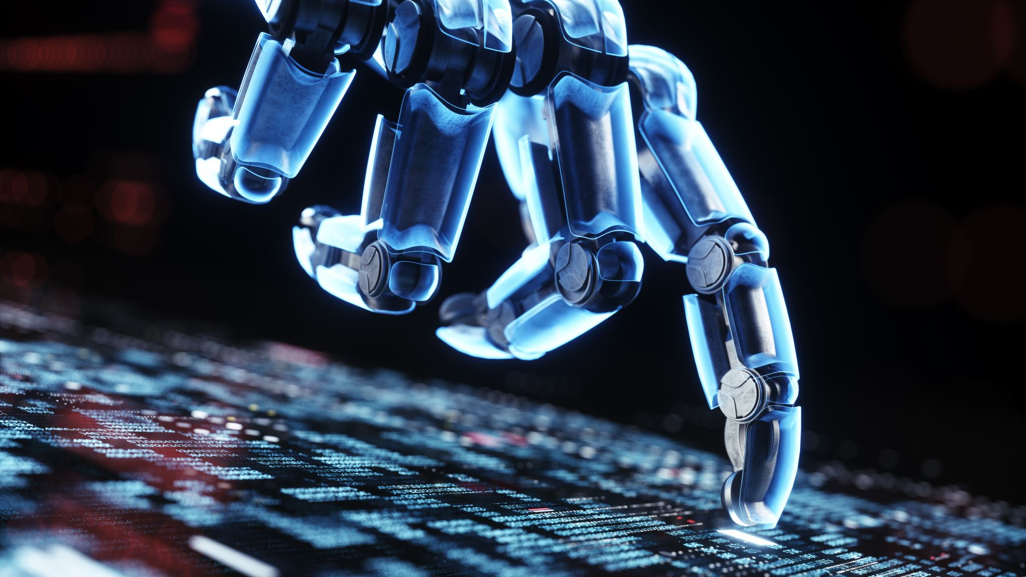
Roboter beim Militär

Slide 2
Gliederung
Militärroboter: Vor- und Nachteile
Auswirkungen
Firma Boston Dynamics
Merkmale sowie Anwendungen

Slide 3
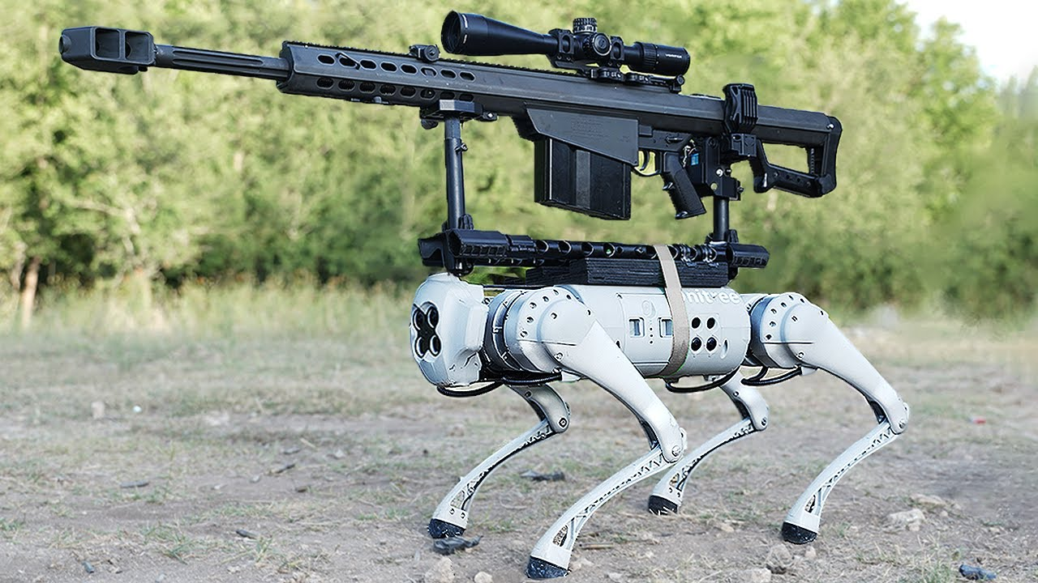
Militärroboter: Vorteile
Reduzierung menschlicher Risiken: Einsatz von Robotern für gefährliche Aufgaben schützt Soldaten vor direkter Bedrohung.
Präzision und Effektivität: Roboter können Aufgaben mit höherer Genauigkeit und Effizienz ausführen als Menschen.
Permanente Einsatzbereitschaft: Im Gegensatz zu menschlichen Soldaten sind Roboter unempfindlich gegenüber Erschöpfung und können kontinuierlich im Einsatz bleiben.
Skalierbarkeit: Roboter können in großen Mengen hergestellt und eingesetzt werden, was eine schnelle Reaktion auf verschiedene Bedrohungen ermöglicht.

Slide 4
Militärroboter: Nachteile
Ethik und Rechtsfragen: Die Verwendung von autonomen Waffensystemen wirft Fragen hinsichtlich ethischer Standards und internationaler Gesetze auf.
Fehlende Empathie und Unterscheidungsvermögen: Roboter fehlt die menschliche Fähigkeit zur Empathie und zum Erkennen komplexer Situationen.
Abhängigkeit von Technologie: Ein verstärkter Einsatz von Militärrobotern könnte zu einer übermäßigen Abhängigkeit von Technologie führen, was die Verwundbarkeit gegenüber Cyberangriffen erhöht.
Verlust menschlicher Arbeitsplätze: Die Automatisierung von militärischen Aufgaben könnte zu einem Verlust von Arbeitsplätzen für Soldaten führen.

Slide 5
Auswirkungen:
Arbeitsplatzverluste und Strukturwandel: Automatisierung könnte zu einem Wandel in militärischen Berufen führen und Arbeitsplätze gefährden.
Ethik- und Sicherheitsbedenken: Die Verwendung autonomer Waffensysteme wirft Fragen nach Moral und Sicherheit auf.
Technologischer Fortschritt und Innovation: Der Einsatz von Militärrobotern könnte technologischen Fortschritt und Innovationen vorantreiben.
Internationale Beziehungen und Konflikte: Die Verbreitung von Militärrobotern könnte zu Spannungen zwischen Ländern führen.
Ungleichheiten und Zugang zur Technologie: Die Verfügbarkeit von Militärrobotern könnte bestehende Ungleichheiten verstärken.
Vertrauen in Technologie und Regierungen: Die Nutzung von Militärrobotern könnte das Vertrauen in Technologie und Regierungen beeinflussen.

Slide 6
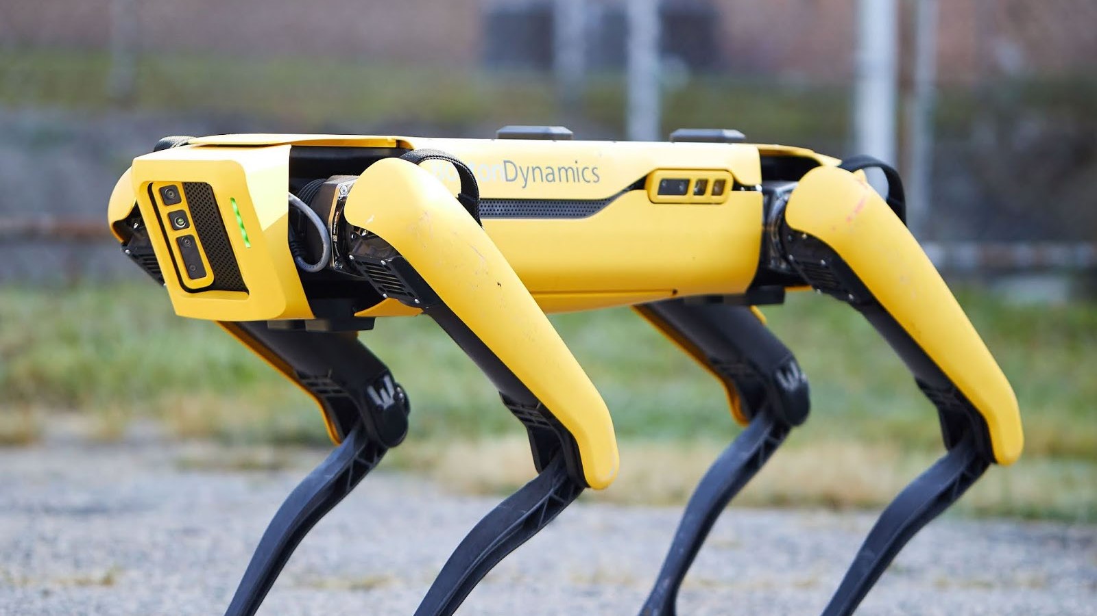
Firma Boston Dynamics

Slide 7
Boston Dynamics Spot:
Vielseitige vierbeinige Roboter, entwickelt für verschiedene Anwendungen, einschließlich militärischer und ziviler Einsätze.
Merkmale:
Bewegungsfähigkeit: Stabile Fortbewegung in verschiedenen Geländen dank vierbeiniger Konstruktion.
Sensorik: Ausgestattet mit Kameras, Lidar, Infrarot- und Ultraschallsensoren für Umgebungswahrnehmung.
Künstliche Intelligenz: Verarbeitung von Sensordaten und autonome Entscheidungsfindung.
Anpassungsfähigkeit: Konfigurierbar für verschiedene Aufgaben je nach Anforderungen des Einsatzes.
Interaktion mit der Umgebung: Manipulation von Objekten und Durchführung einfacher physischer Aufgaben.
Akku Laufzeit: 90 Min / Standby:180min / Lade zeit: 120 Min
Anwendungen im Militär:
Überwachung und Aufklärung.
Patrouillen und Sicherheitsüberwachung.
Logistikunterstützung und Transport.
Gefahrenabwehr und Rettungseinsätze.

Slide 8
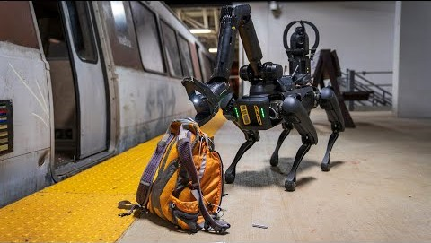

Slide 9
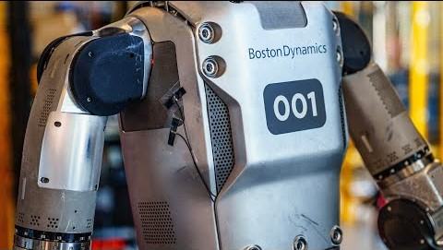

Slide 10

Mentimeter
Notes:
https://www.mentimeter.com/app/presentation/alq8w3j24dhmwz8xa8vx8qgrx98n26da

